Slide 1
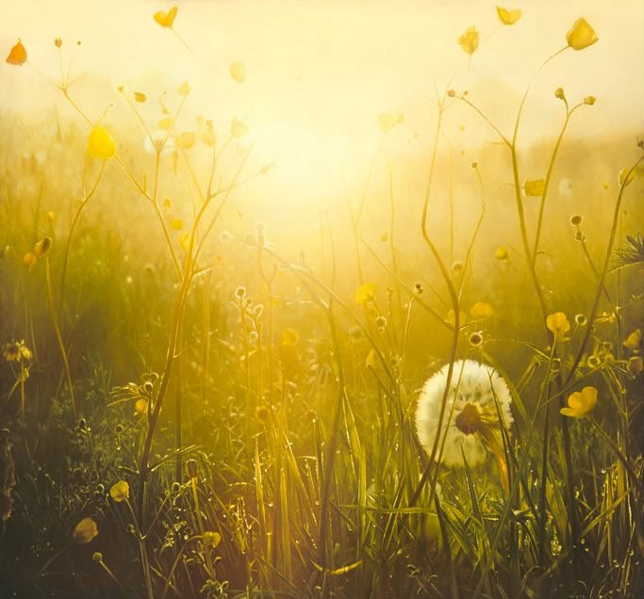
Муниципальное бюджетное дошкольное общеобразовательное учреждение – детский сад № 516 Верх- Исетского района
Экологическая тропа «В гостях у Капитошки»
Авторы:
Бахтова И.В., Лашкевич А.В., Морозова Е.А., Тимофеева Е.А.
Екатеринбург 2020

Slide 2
Экологическая тропа – это специально оборудованный маршрут, проходящий через различные экологические объекты. На маршруте дети и родители получают устную (с помощью экскурсовода) или письменную (стенды, аншлаги и т. п.) информацию об этих объектах.
Цель проекта: создание программно-методического сопровождения образовательного процесса по экологическому образованию дошкольников в ДОУ с использованием метода проектов; формирование начал экологической культуры, становление осознанно-правильного отношения к природе во всем её многообразии, к людям, охраняющим её, развитие экологического сознания дошкольников.
Особенность экологической тропы заключается в том, что большая часть объектов тропы созданы педагогами и родителями. Они находятся на прогулочных участках, что дает возможность детям ежедневно проявлять инициативу, самостоятельность и посещать объекты по своему выбору. Так как объектов достаточно много, то тропа становится системообразующей формой организации образовательного процесса, позволяющего обеспечить открытый конец каждого занятия, умение планировать следующие встречи на тропе. Наша экологическая тропа, кроме образовательных экскурсий, проведения занятий, наблюдений, может быть использована для организации мониторинговой и проектной деятельности, выполнения социально-экологических проектов, проведения экологических праздников, а также природоохранных акций, включая акции по уборке территории и уходу за посаженными растениями.

Slide 3
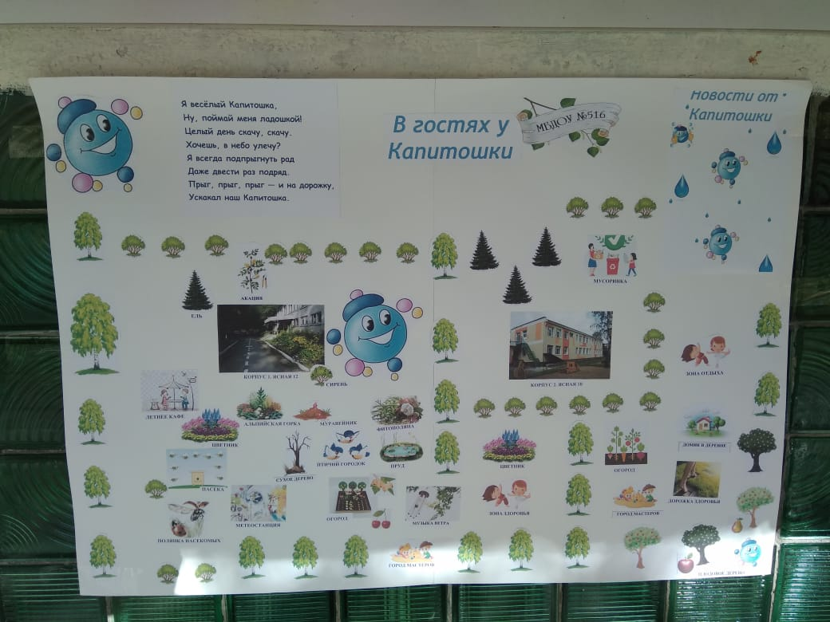
Маршрут экологической тропы

Slide 4
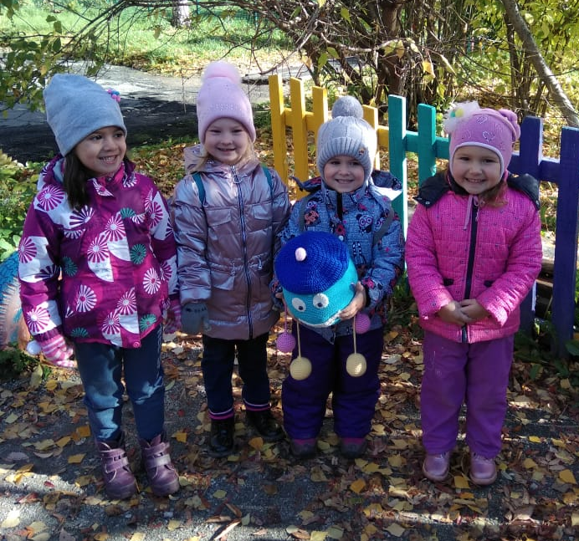
Хозяин экологической тропы – герой мультфильма Капитошка
Образ Капитошки представлен в виде мягкой игрушки, или переодетый в костюм Капитошки взрослый, ребенок. В каждой группе есть свой «Капитошка», что обеспечивает возможность автономного проведения занятий на тропе воспитателями.

Slide 5
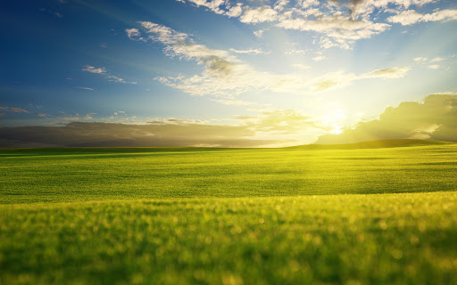
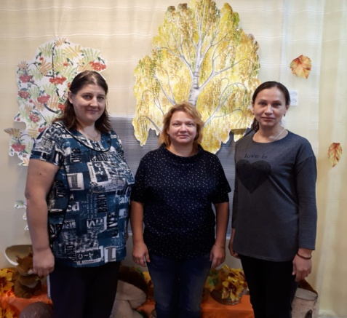
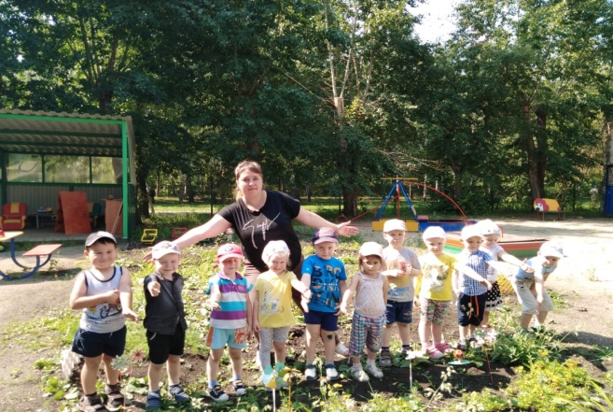
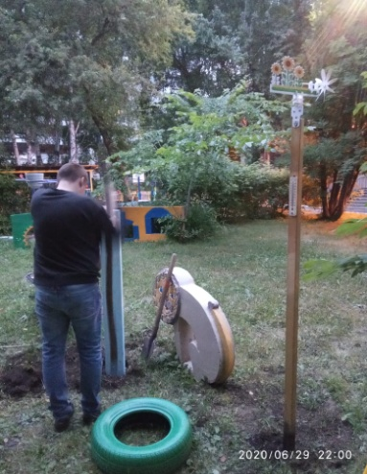
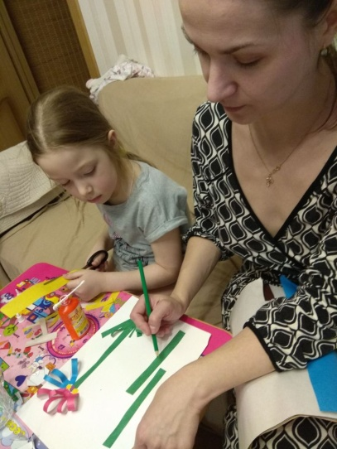
Участники проекта
- Педагоги детского сада
- Воспитанники
- Родители

Slide 6
Планируемые результаты
1. Повышение роли природной окружающей среды в экологическом мышлении и воспитании детей.
2. Увеличение непосредственного участия субъектов образовательных отношений организации и проведении различных экологических мероприятий, проявление экологической воспитанности детей.
3. Повышение уровня знаний у детей дошкольного возраста об экологии родного города, охране природы, экологической компетенции.
4. У детей сформирован устойчивый интерес к объектам живой и неживой природы, гуманное отношение ко всему живому, чувство милосердия.
5. Дети умеют применять полученные знания в других видах деятельности.

Slide 7
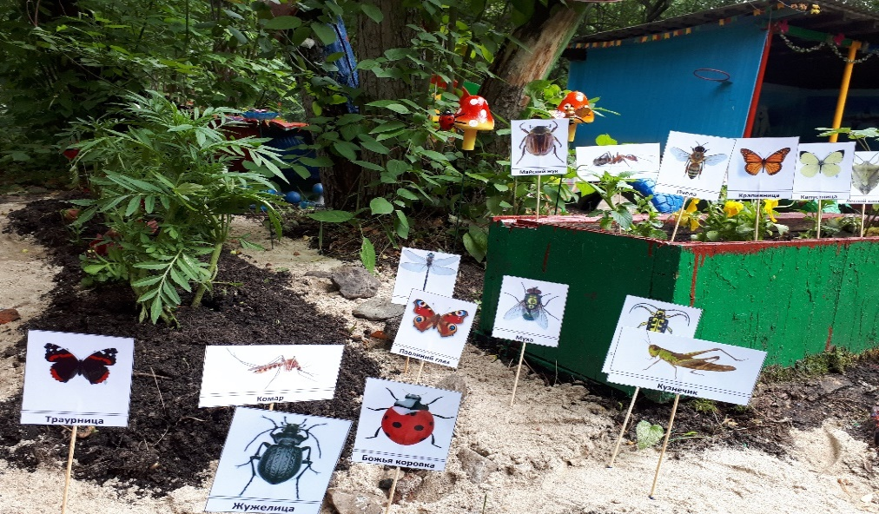
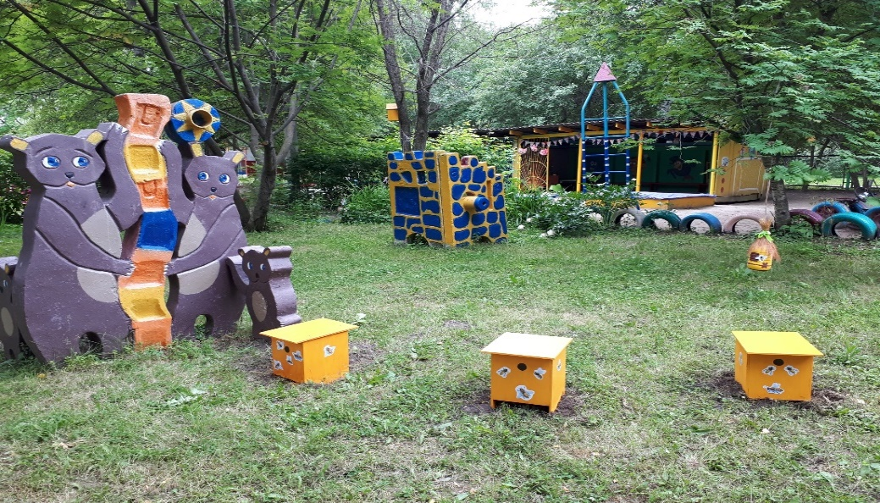
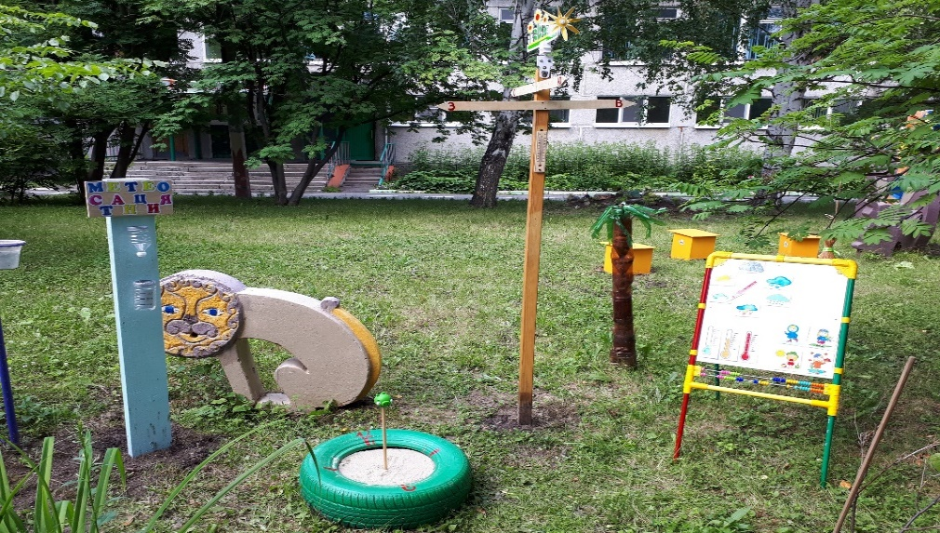
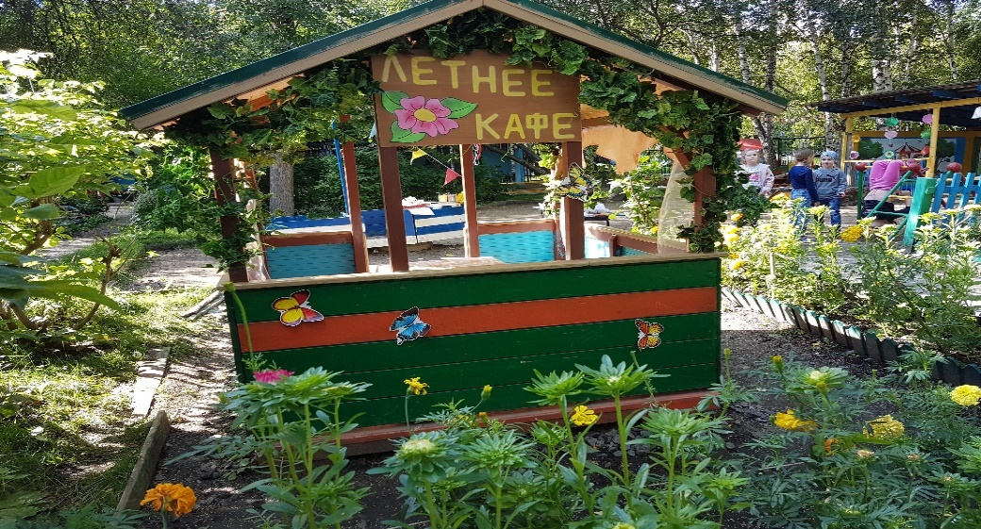
В оформлении объектов экотропы мы руководствовались творческим подходом и учитывали возраст воспитанников
В гостях у Мухи-Цокотухи
Пасека
Метеостанция
Летнее кафе-веранда «Цветок»

Slide 8
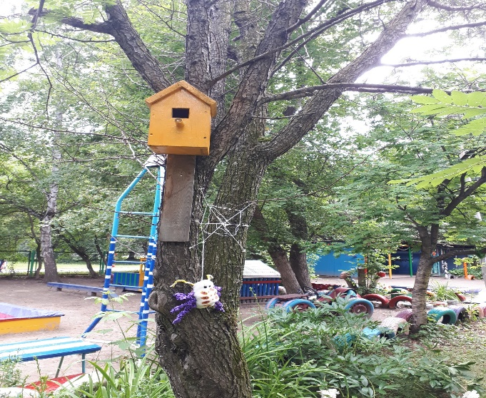
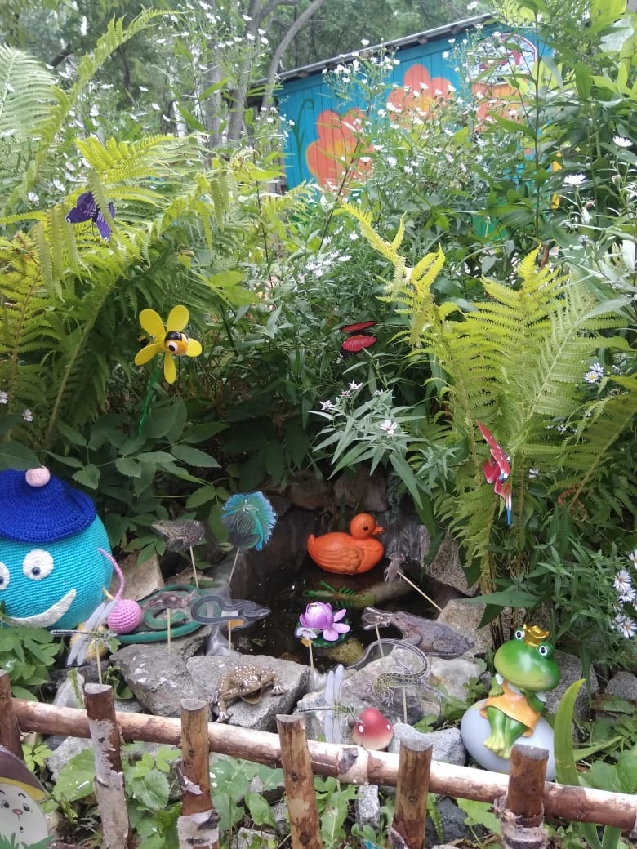
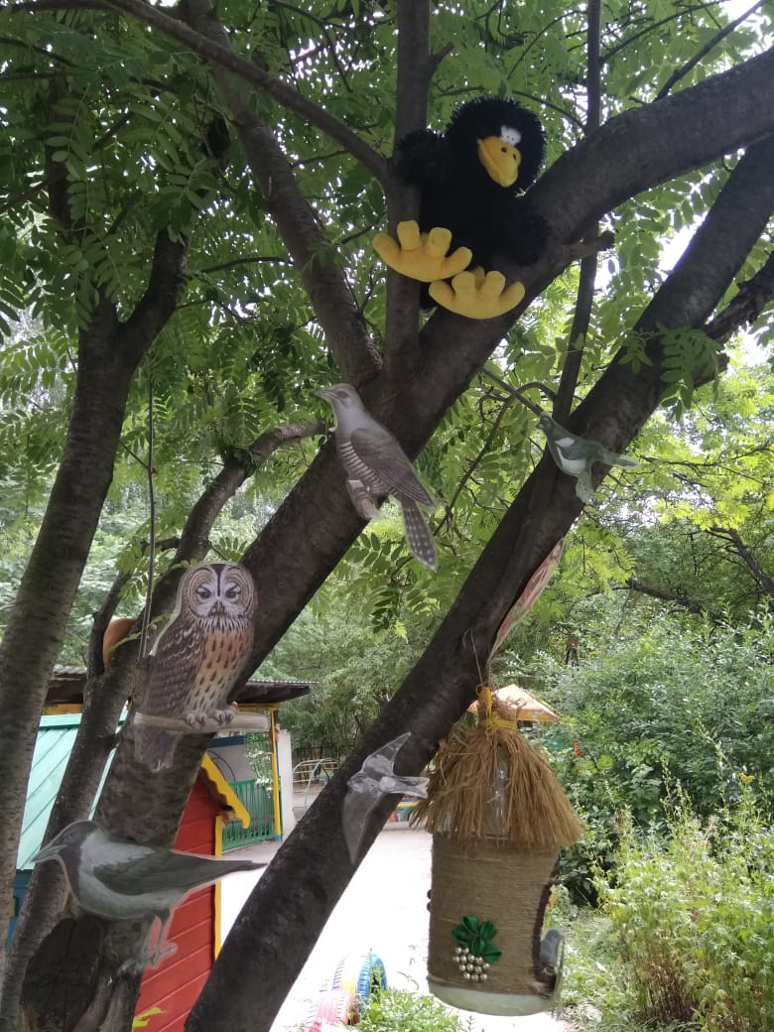
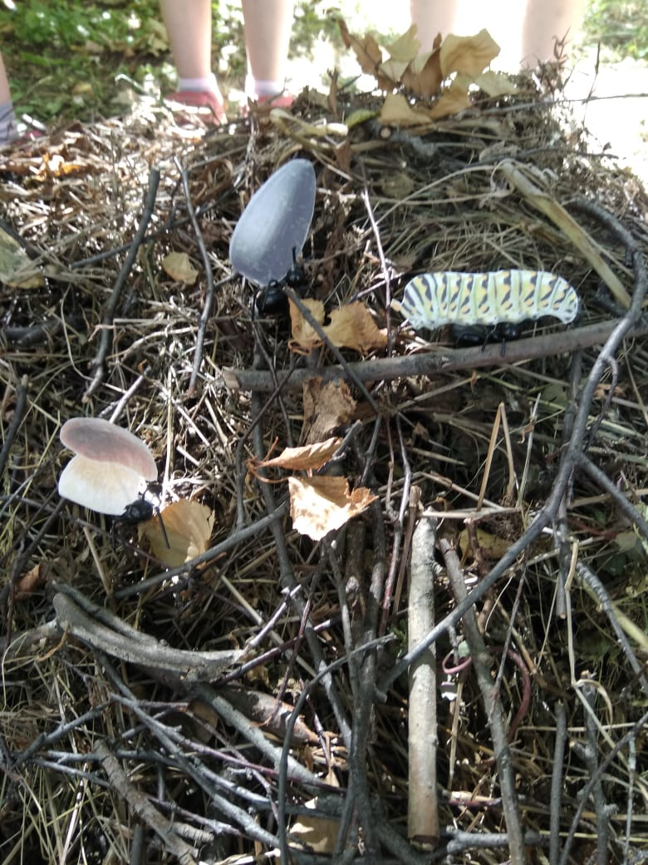
Сухое дерево
В гостях у Царевны Лягушки
Птичий городок
Муравейник

Slide 9
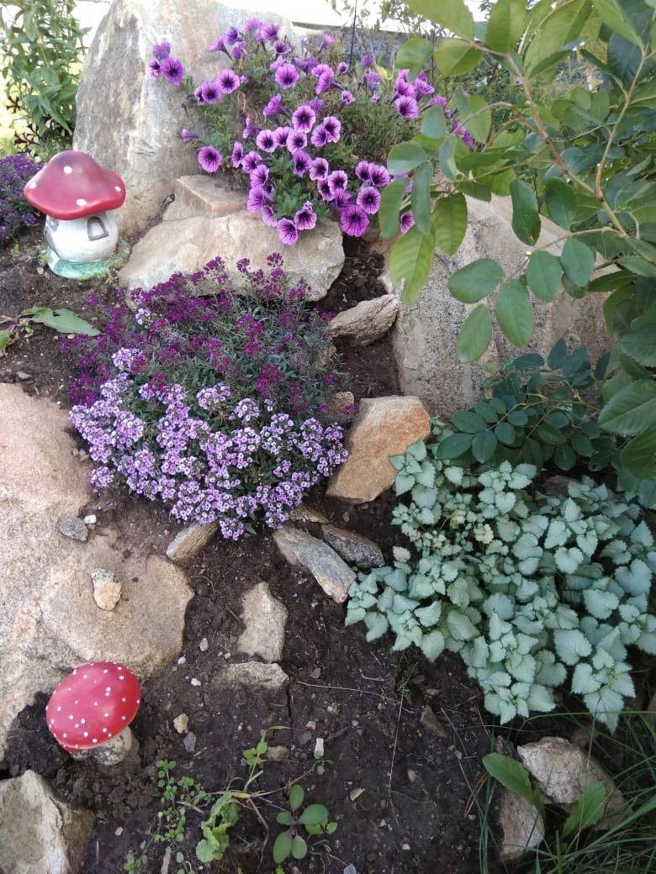
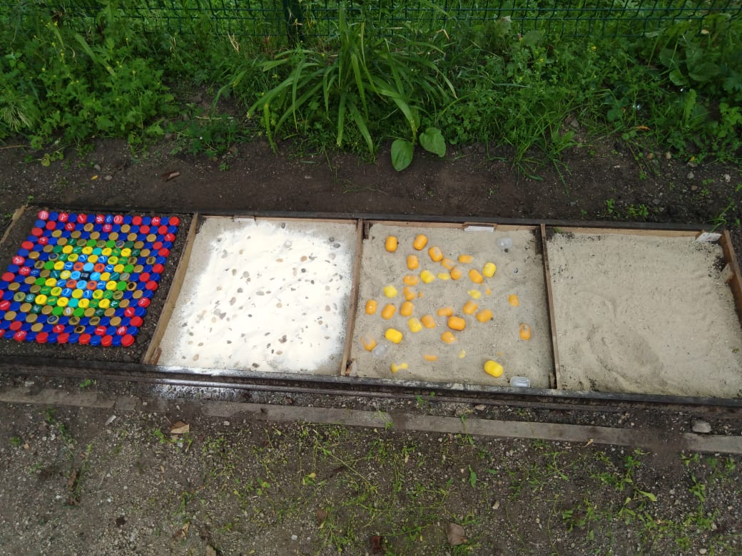
Дорожка здоровья
Альпийская горка

Slide 10
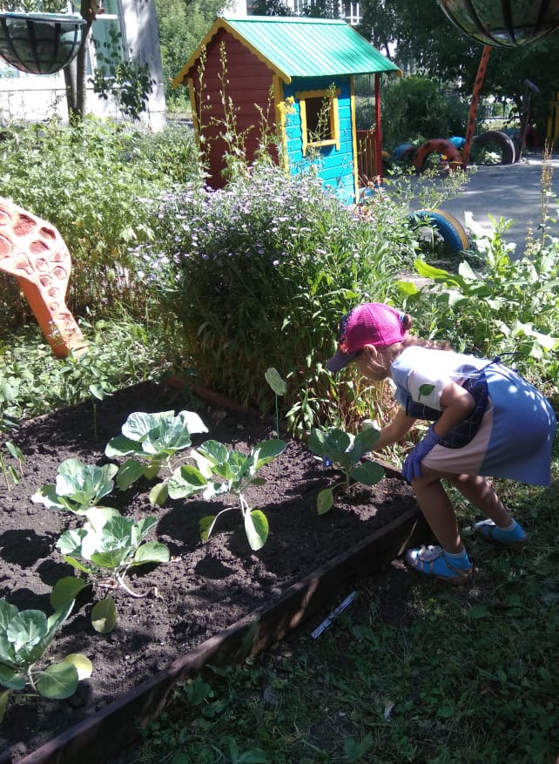
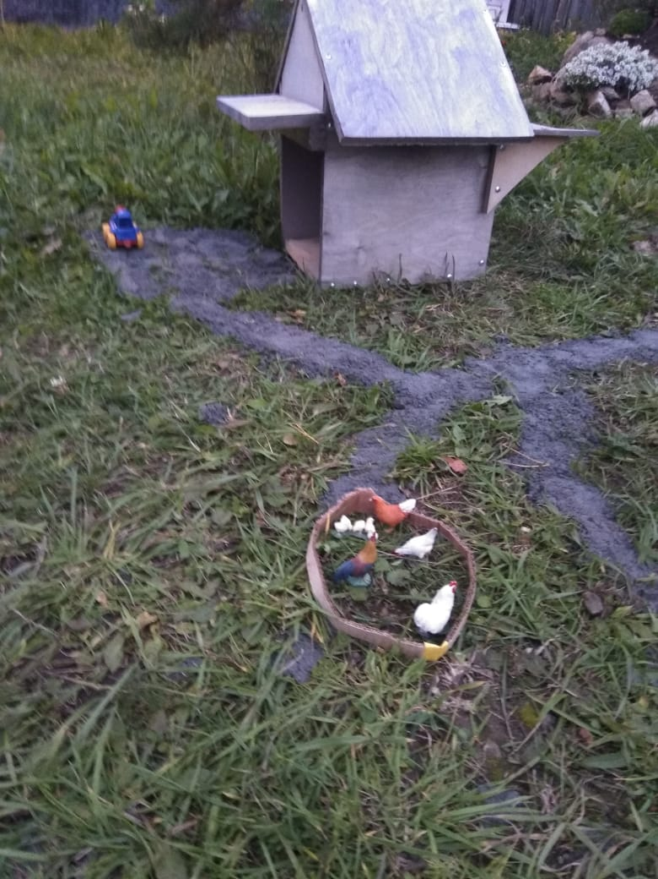
Огород
Домик в деревне

Slide 11
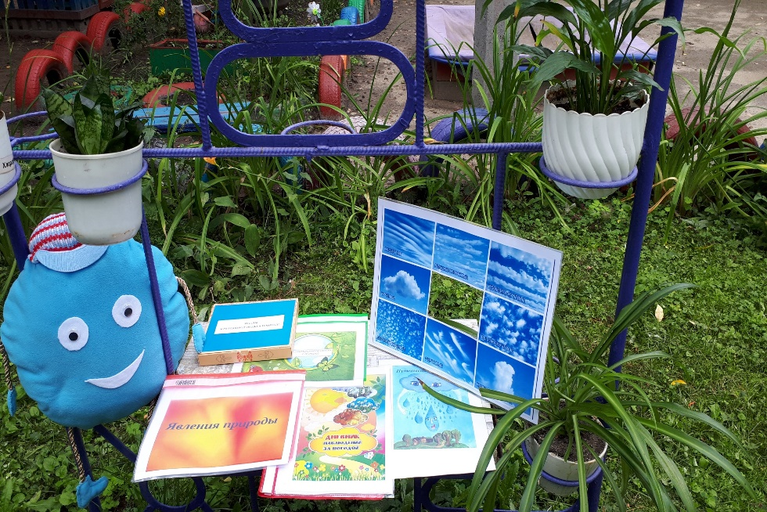
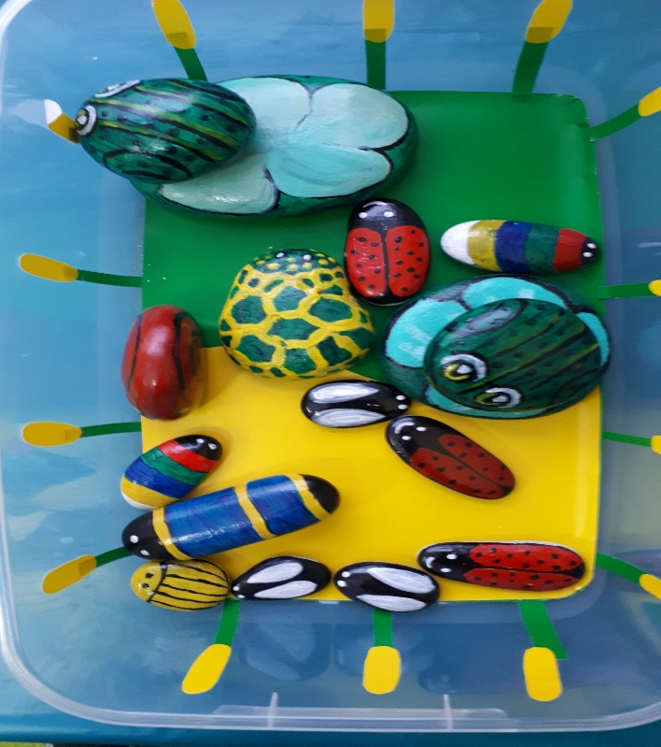
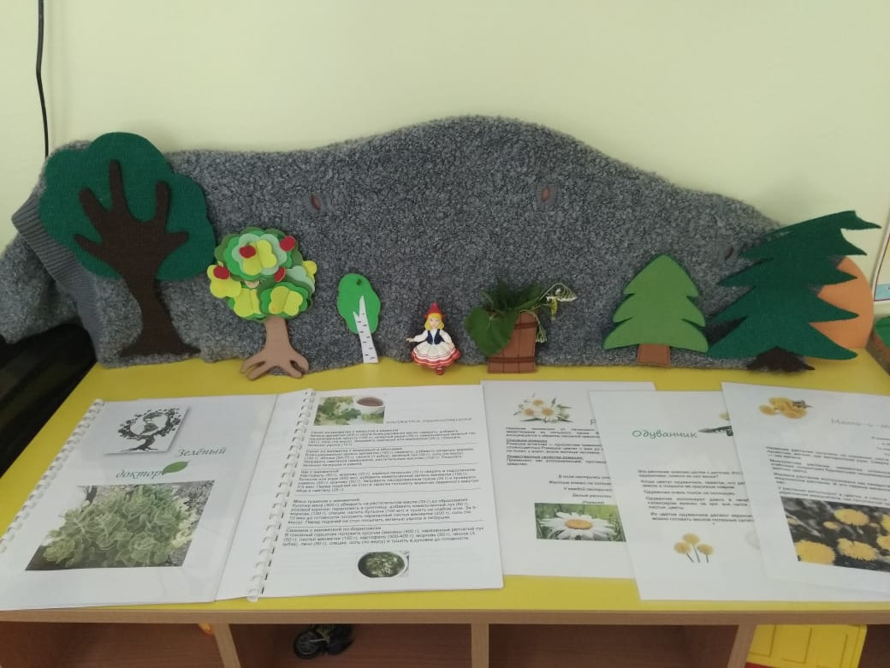
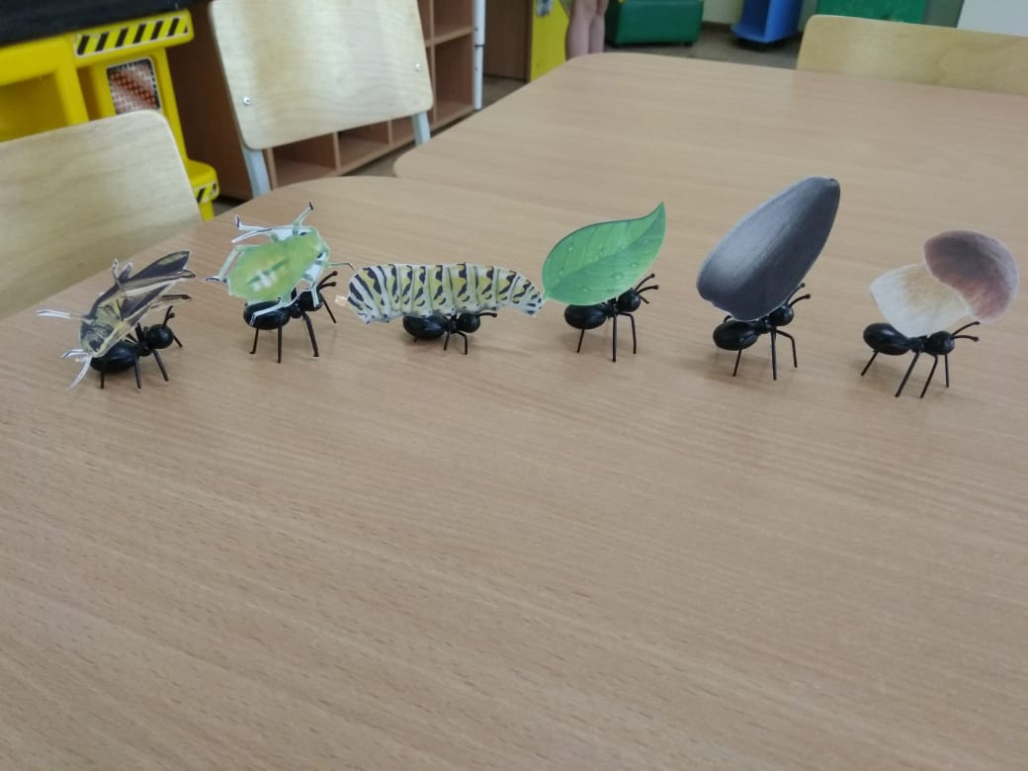
В ходе реализации проекта
Педагоги детского сада:
Разработали методические рекомендации для участников образовательного процесса ДОУ по использованию объектов экотропы.
Обогатили предметно-развивающую среду: создали дидактические игры и наглядные пособия для каждого объекта.
Подбирали дополнительный познавательный материал в рамках проводимых занятий.
Организовывали экологические выставки в групповых помещениях и на участках.
Участвовали в посадке растений на территории детского сада.
Привлекали родителей к установке объектов.
Давали консультации о важности экологического воспитания детей.

Slide 12
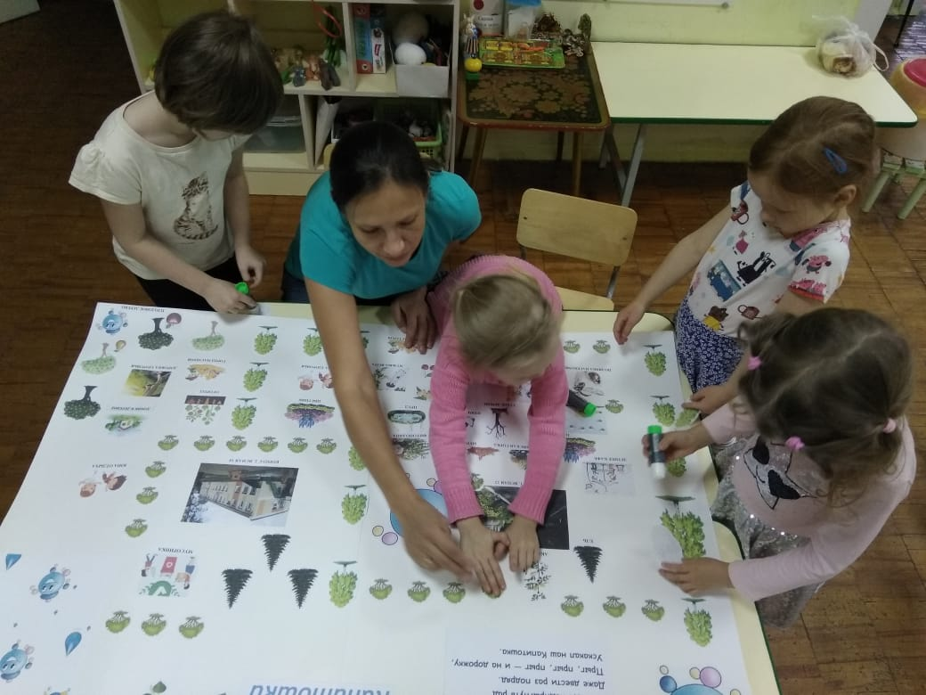
Дети участвовали в создании плана экологической тропы

Slide 13
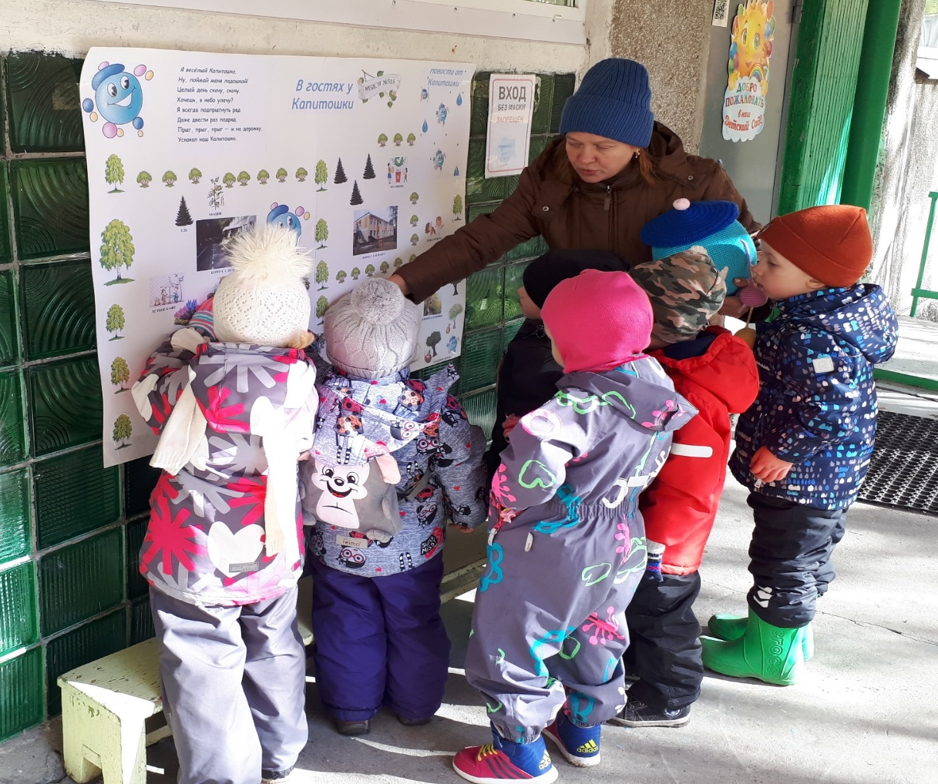
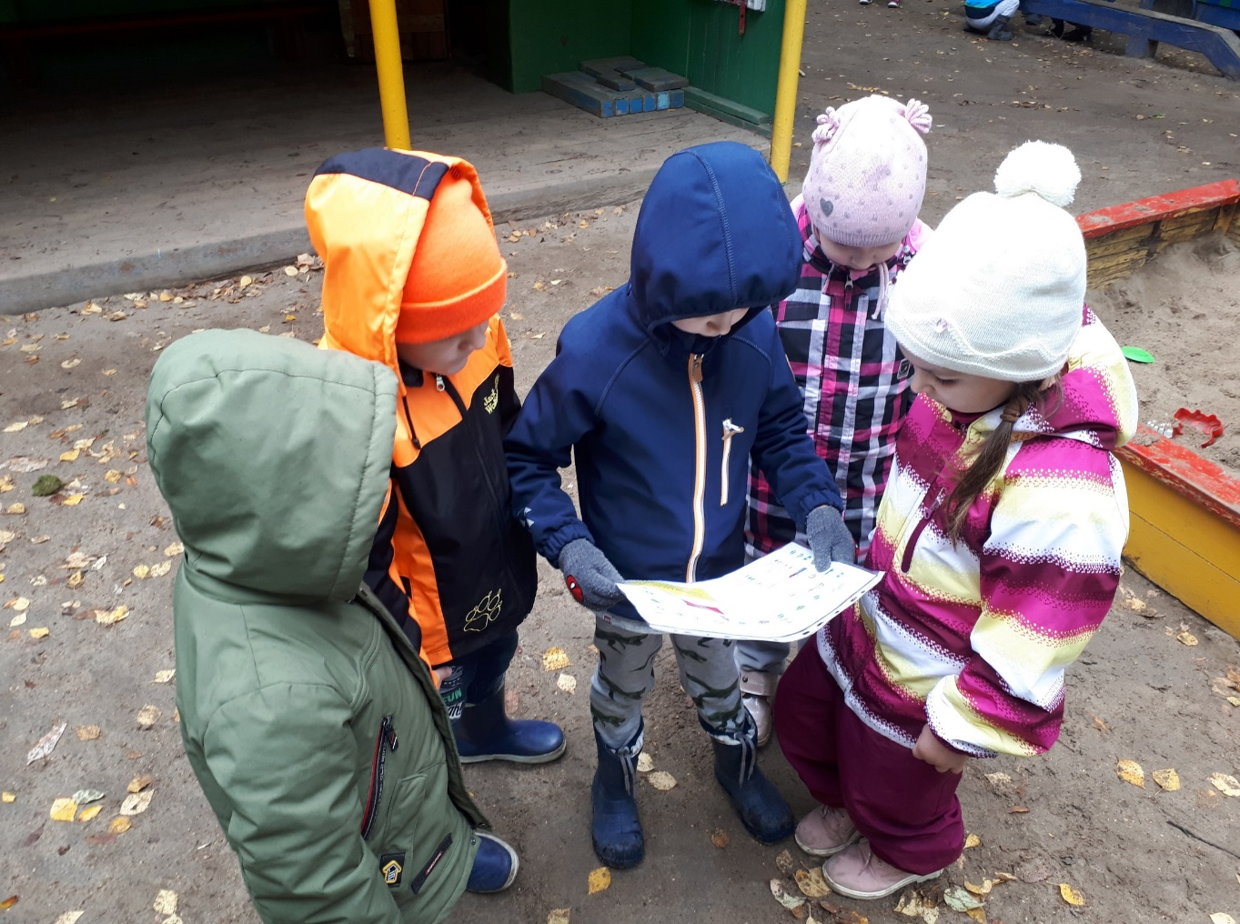
Учились работать с планом и картами участков

Slide 14
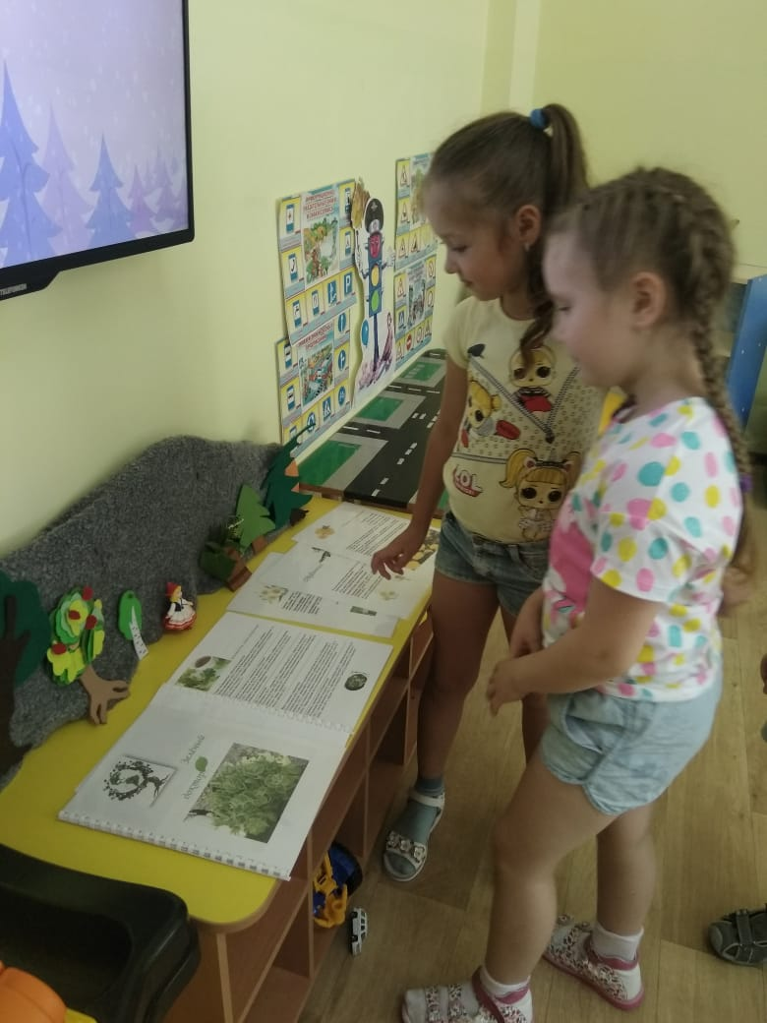
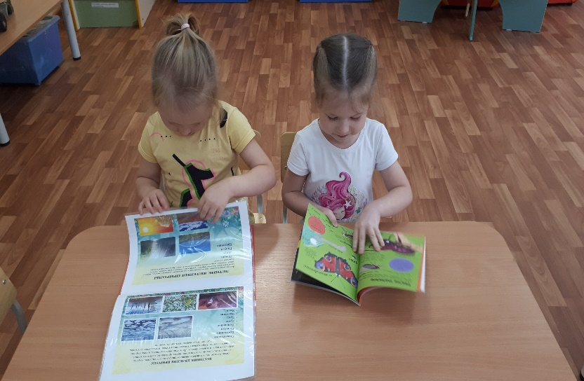
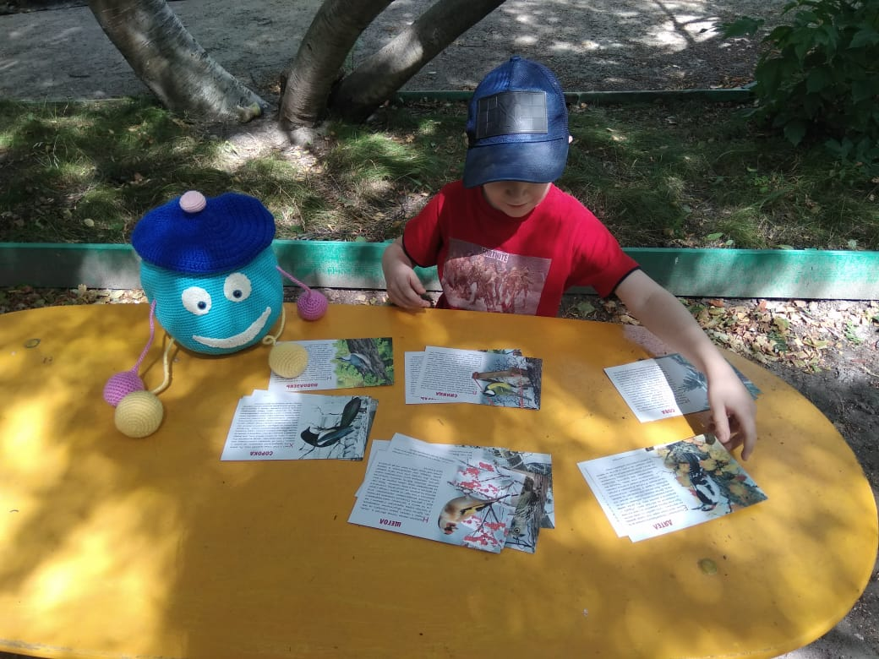
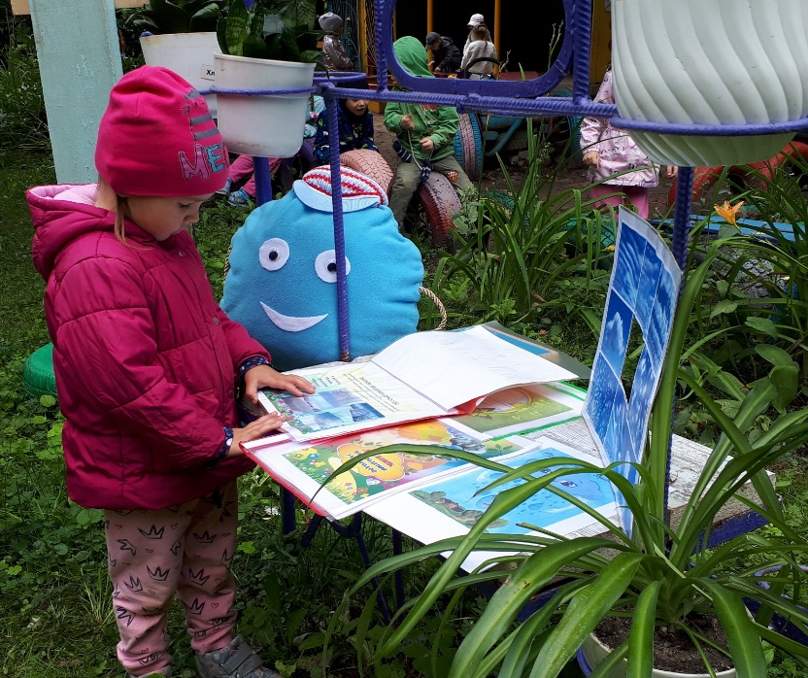
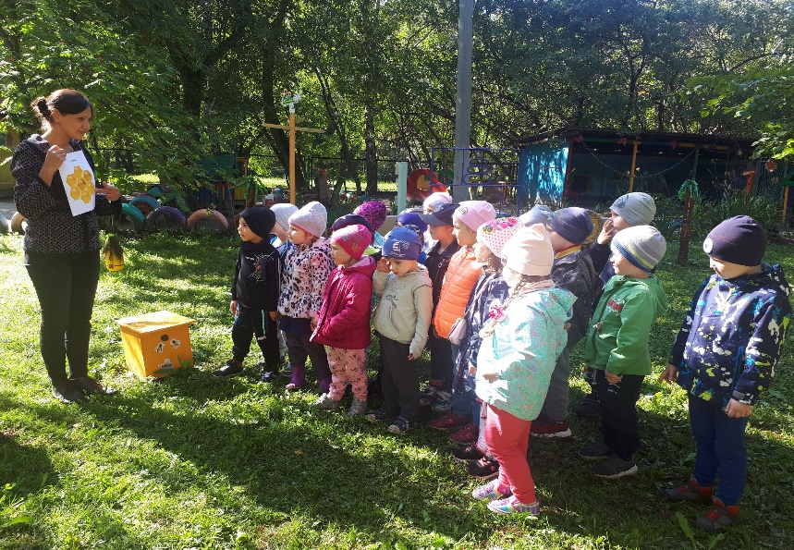
Получали теоретические знания о растениях и животных Урала

Slide 15
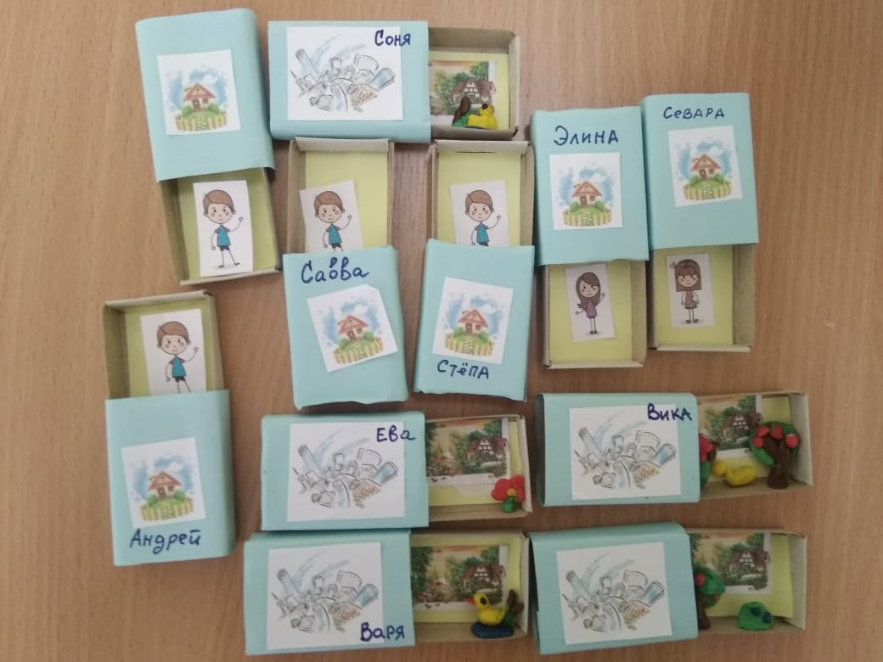
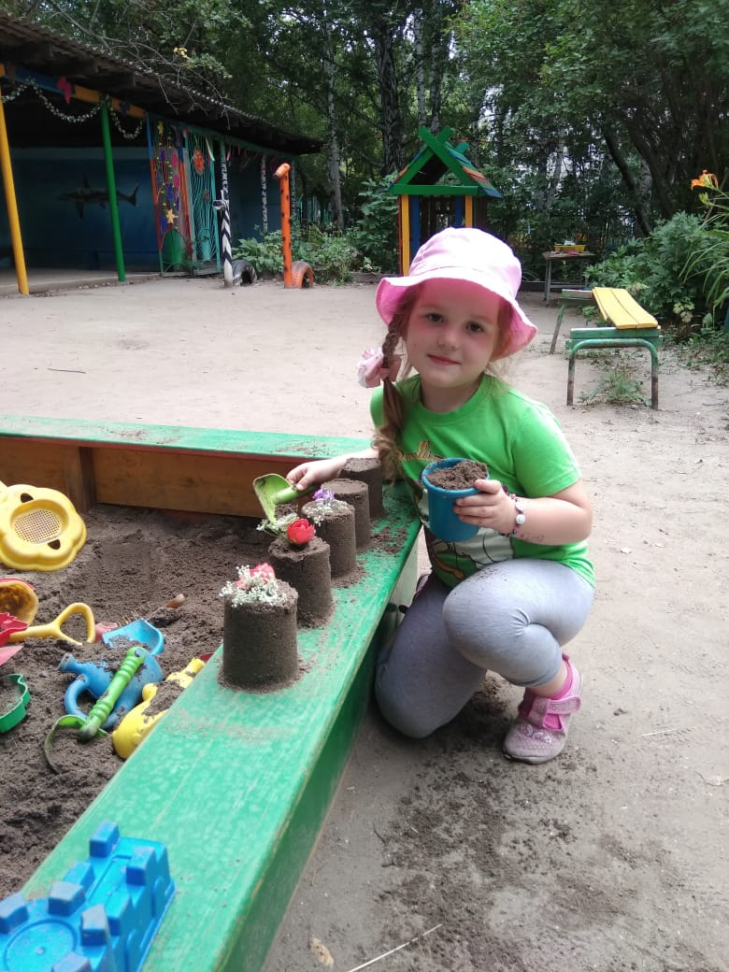
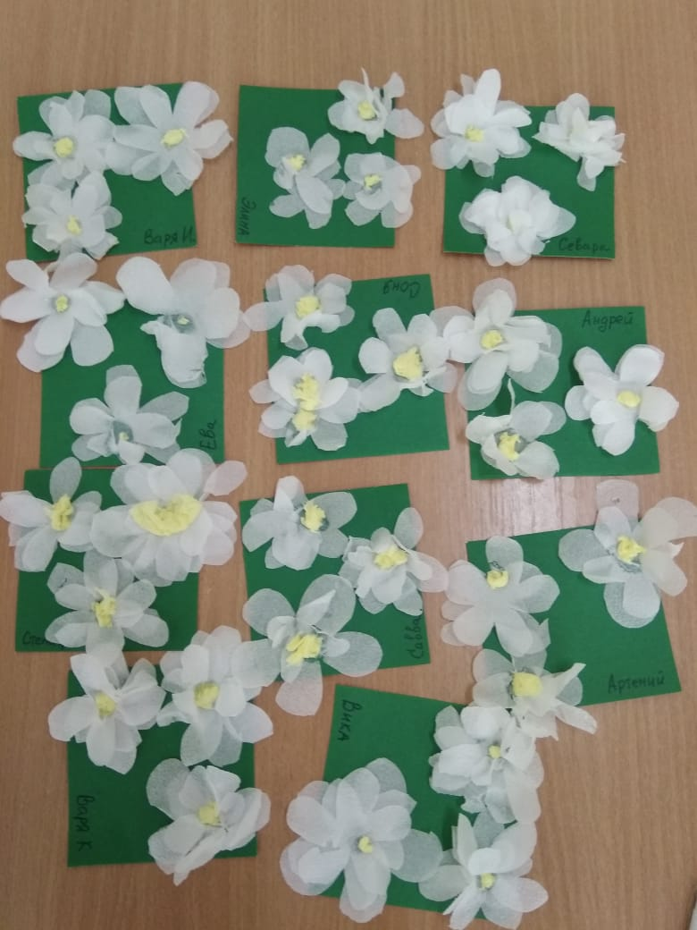
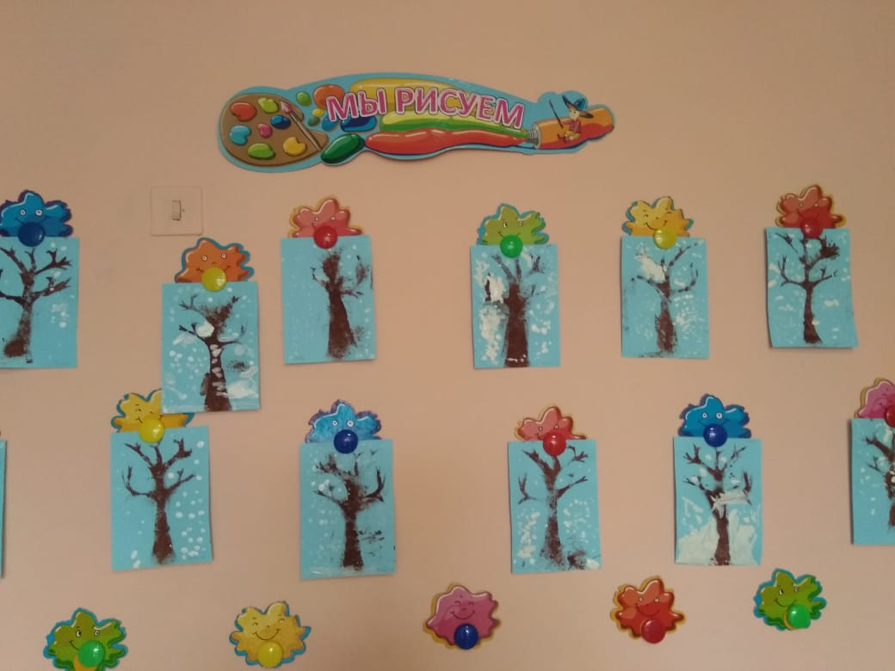
Делали творческие работы

Slide 16
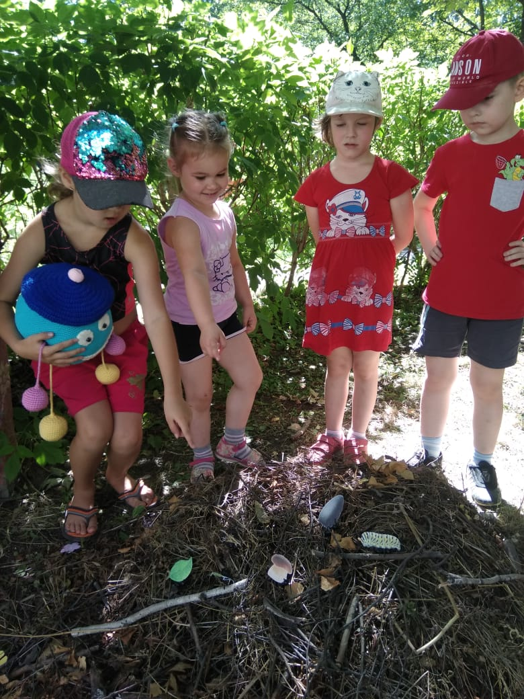
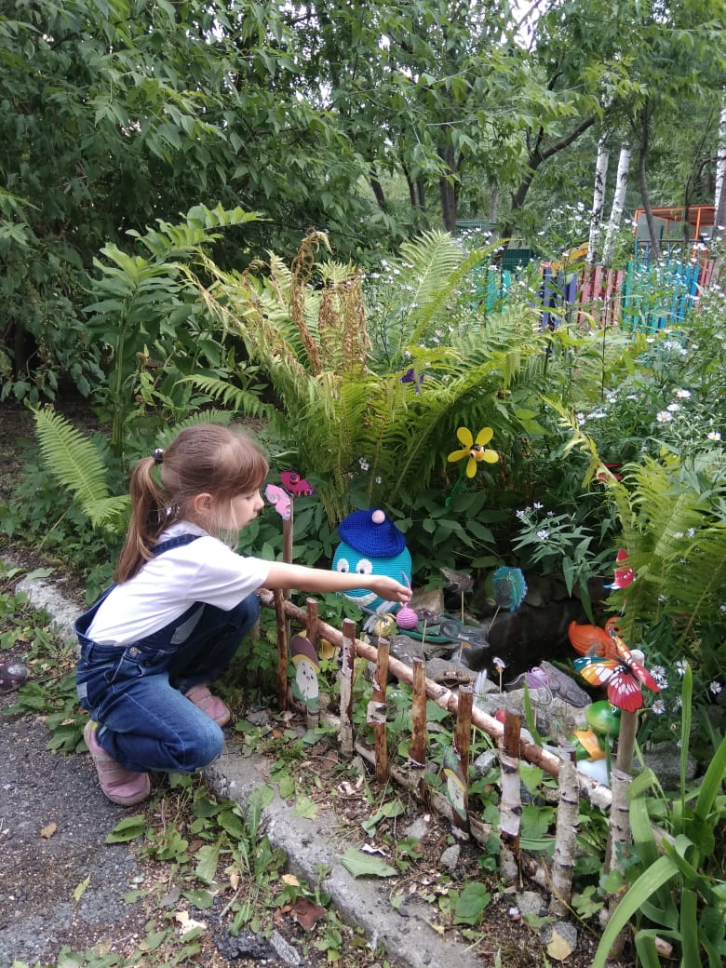
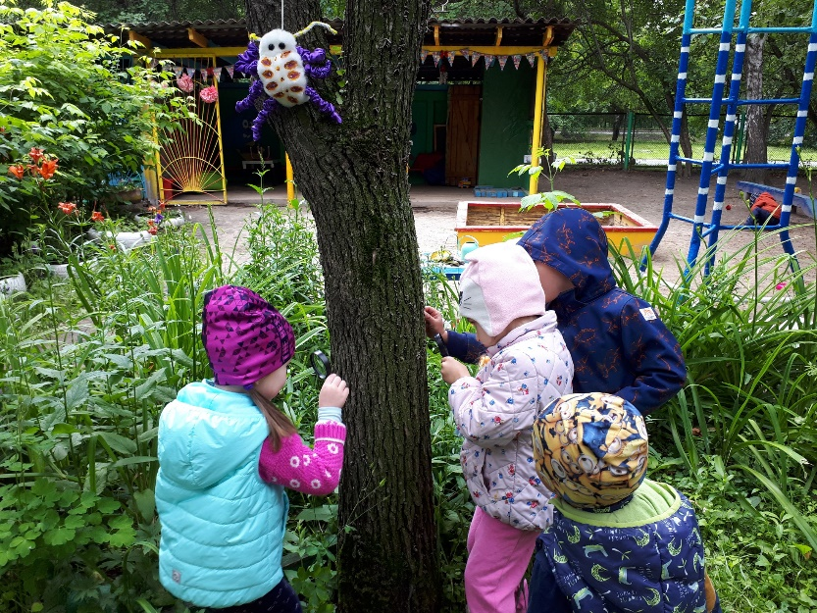
Наблюдали за растениями и животными на территории детского сада

Slide 17
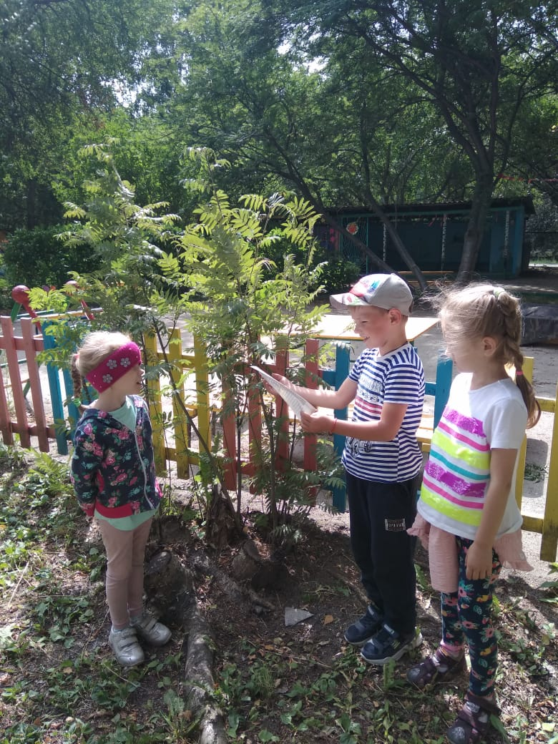
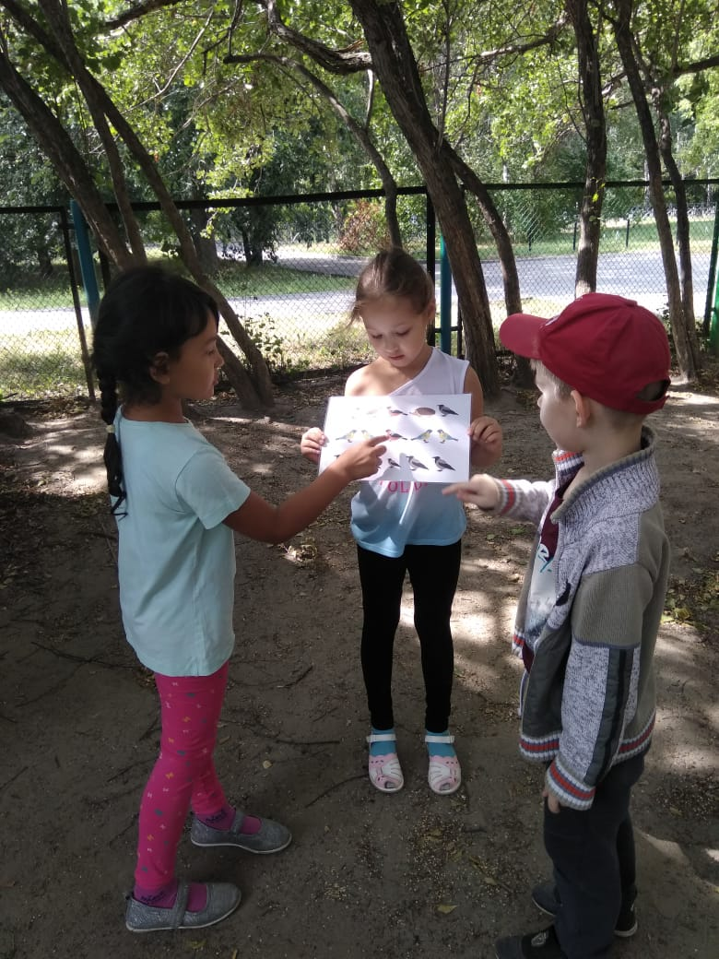
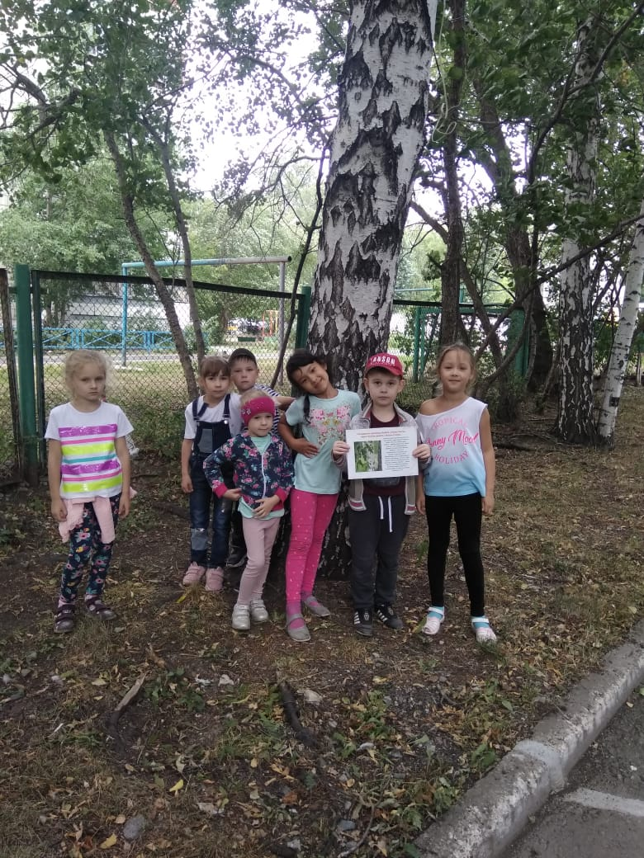
Самостоятельно вели экскурсии на объектах

Slide 18
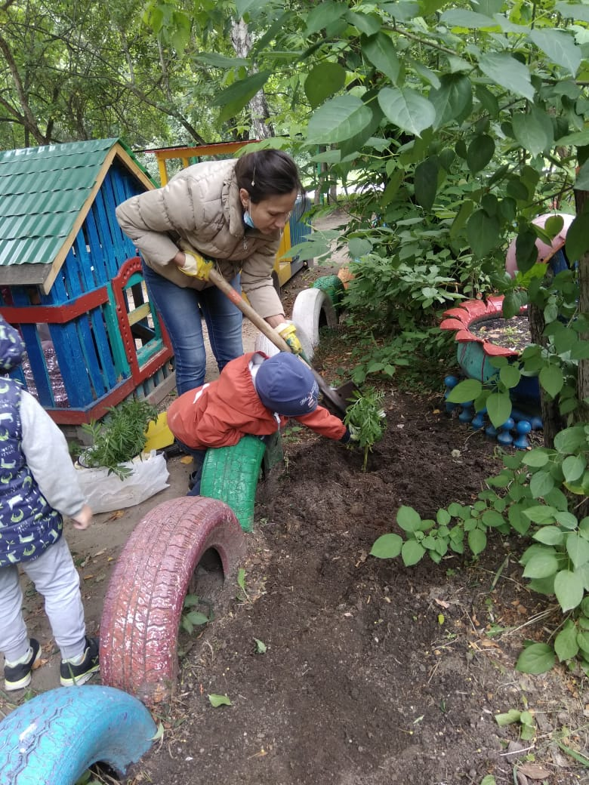
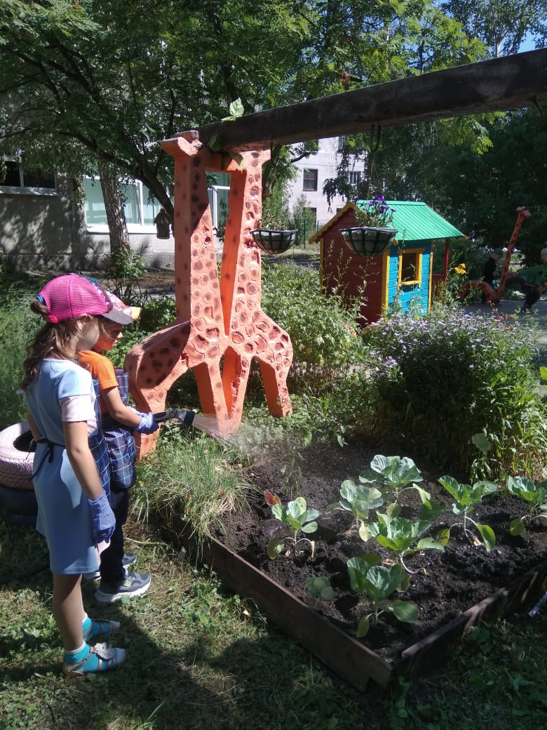
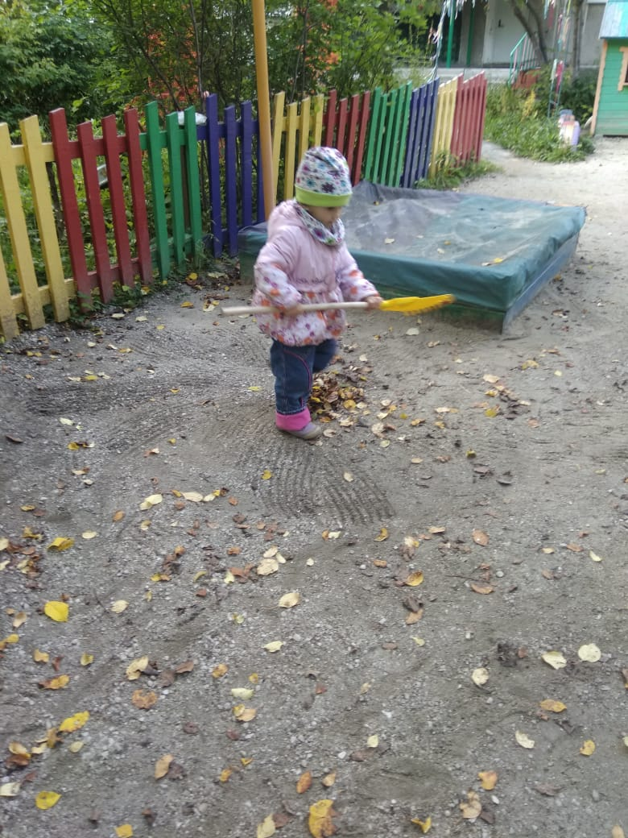
Сажали и поливали растения, наводили порядок на участках

Slide 19
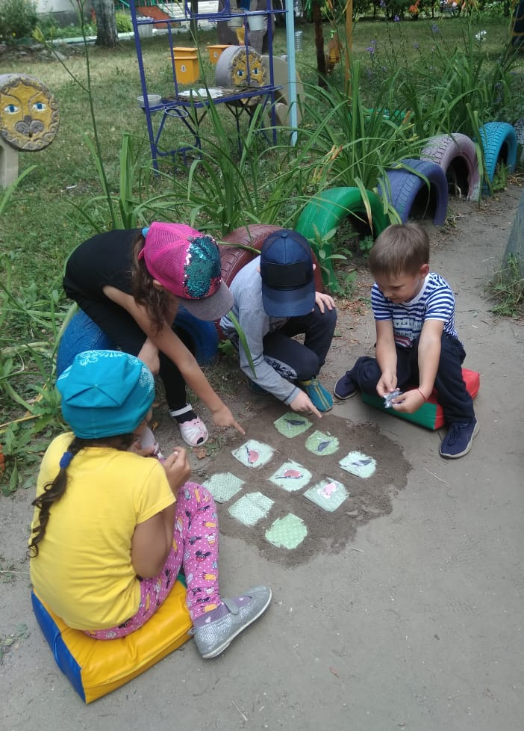
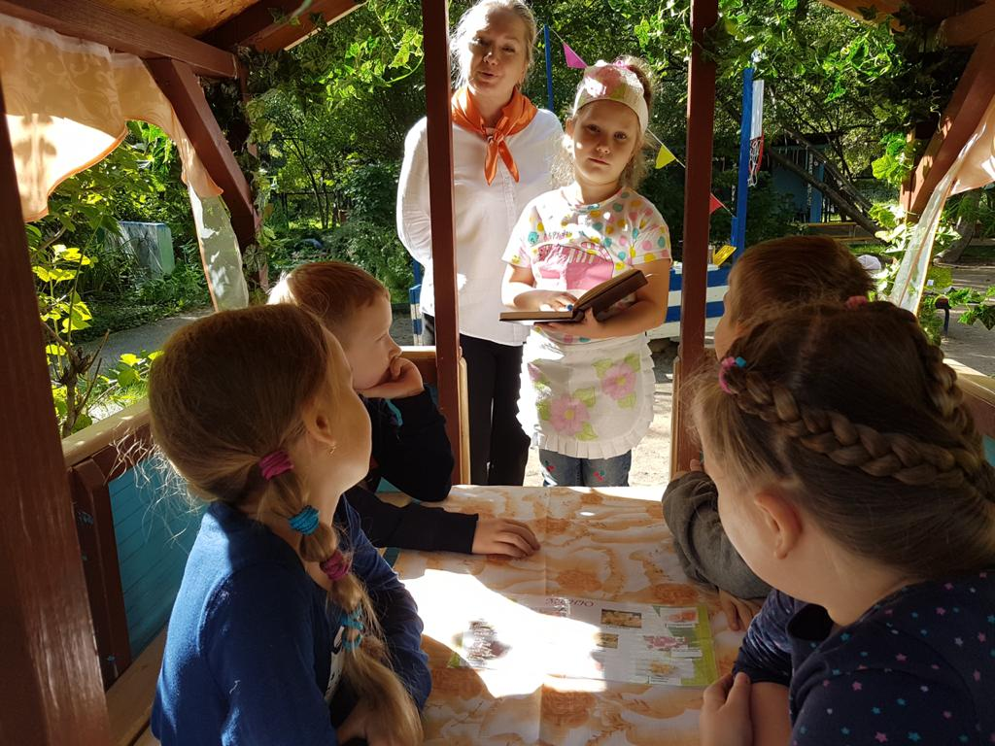
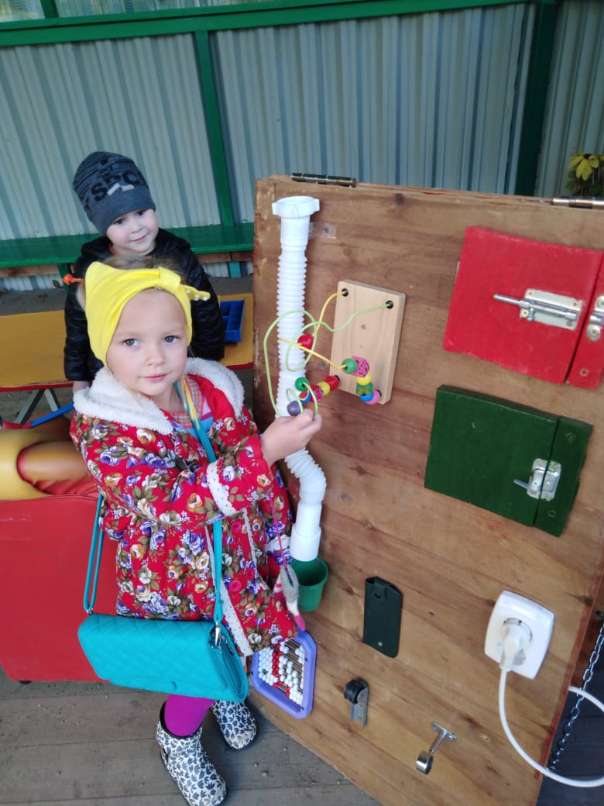
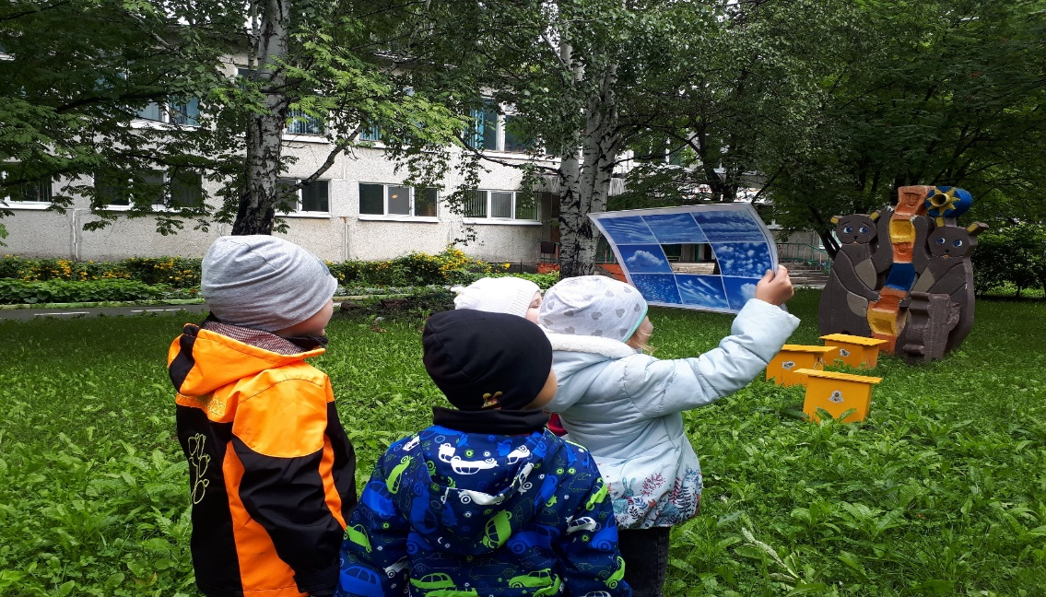
Играли на объектах
экологической тропы

Slide 20
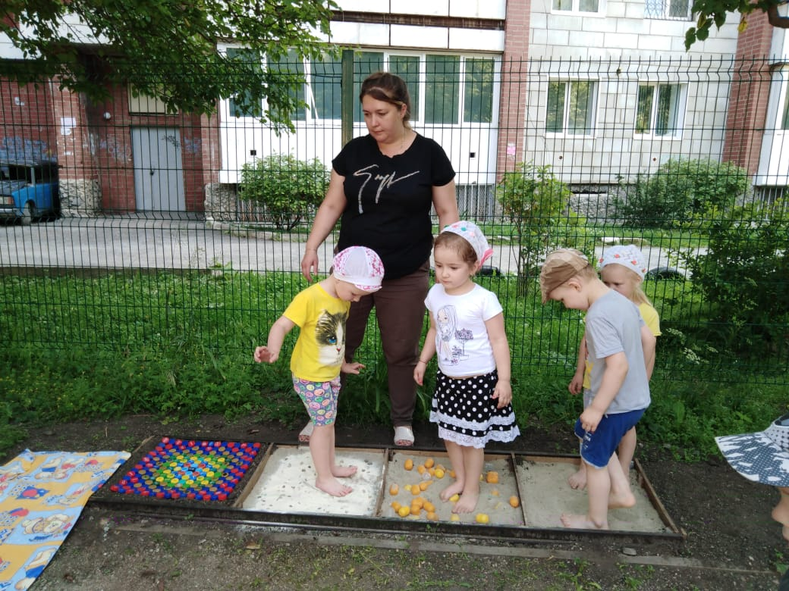
Поддерживали здоровый образ жизни

Slide 21
Участвовали в развлечениях
Праздник «Привет, Капитошка»

Slide 22
Участие родителей в проекте
Повысили уровень своих знаний по экологическому воспитанию детей.
Оказывали помощь в подготовке наглядных материалов.
Делали и устанавливали объекты экотропы.
Принимали участие в проекте ДОУ «День земли», выставках («Чудо-дерево», «Наши пернатые друзья»), создании альбома для рассматривания «Растения и насекомые луга».

Slide 23
СПАСИБО ЗА ВНИМАНИЕ
Человек может развиваться только в контакте с природой, а не вопреки ей.
В. Бианки
Человечество далее не может стихийно строить свою историю, а должно согласовывать ее с законами биосферы, от которой человек неотделим. Человечество на Земле и окружающая его живая и неживая природа составляют нечто единое, живущее по общим законам природы. В.И. Вернадский
Весь огромный мир кругом меня, надо мной и подо мной полон неизвестных тайн. Я буду их открывать всю жизнь, потому что это самое увлекательное занятие в мире В. Бианки

